Slide 1



আজকের আলোচনার বিষয়
সুশাসনের বৈশিষ্ট্য
Characteristies of good governance
একাদশ ও দ্বাদশ শ্রেণী
পৌরনীতি ও সুশাসন ২য় পত্র

Slide 2
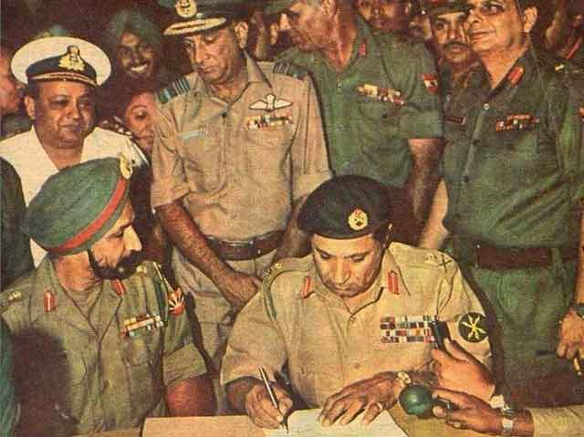

জাতীয় পতাকা
আত্মসমর্পণ দলিলে চুক্তি স্বাক্ষর করছেন

Slide 3
বাংলাদেশের সংবিধান
অধ্যায়- ০৪

Slide 4
শিখন ফল
সংবিধান সংশোধন পদ্ধতি বর্ণনা করতে পারবে।

Slide 5
সংবিধান
সংবিধান হলো রাষ্ট্রের সর্বোচ্চ আইন, যার মাধ্যমে রাষ্ট্রের শাসনব্যবস্থা, সরকারের কাঠামো, ক্ষমতার বণ্টন এবং নাগরিকের মৌলিক অধিকার ও কর্তব্য নির্ধারিত হয়। এটি রাষ্ট্র পরিচালনার মৌলিক নীতি ও আইনগত ভিত্তি প্রদান করে।
সংবিধান হলো রাষ্ট্রের মৌলিক আইন, যা রাষ্ট্রের সরকার ব্যবস্থা, ক্ষমতার বণ্টন, নাগরিকের অধিকার ও কর্তব্য এবং রাষ্ট্র পরিচালনার মূল নীতিমালা নির্ধারণ করে।"

Slide 6
বাংলাদেশের সংবিধান সংশোধনের পদ্ধতি সংবিধানের ১৪২ অনুচ্ছেদে উল্লেখ আছে।
সংবিধান সংশোধনের পদ্ধতি
১. সংসদে বিল উত্থাপন: সংবিধানের কোনো বিধান পরিবর্তন, সংযোজন বা বাতিল করতে সংসদে সংশোধনী বিল উত্থাপন করা হয়।
২. দুই-তৃতীয়াংশ ভোট: সংশোধনী বিলটি সংসদের মোট সদস্যসংখ্যার অন্যূন দুই-তৃতীয়াংশ ভোটে পাস হতে হবে।

Slide 7
৩. রাষ্ট্রপতির সম্মতি: সংসদে পাস হওয়ার পর বিলটি রাষ্ট্রপতির কাছে পাঠানো হয়। রাষ্ট্রপতি নির্ধারিত সময়ের মধ্যে সম্মতি প্রদান করেন।
সংক্ষেপে:
👉 সংসদে সংশোধনী বিল → দুই-তৃতীয়াংশ সদস্যের সমর্থন → রাষ্ট্রপতির সম্মতি → সংবিধান সংশোধন।

Slide 8
মূল্যায়ন
সংবিধান কাকে বলে ?
সংবিধান সংশোধনের পদ্ধতি সংবিধানের কত নং অনুচ্ছেদে উল্লেখ আছে ?
সংশোধনী বিলটি সংসদের মোট সদস্যসংখ্যার কত ভোটে পাস হতে হবে ?

Slide 9
বাড়ির কাজ
“সংশোধনী বিলটি সংসদের মোট সদস্য সংখ্যার অন্যূন দুই-তৃতীয়াংশ ভোটে পাস হতে হবে” -- বুঝিয়ে লিখ ।

Slide 10


